Slide 1
旅游
第十三课
Qianshu XIA
Mar 23

Slide 2
PART ONE
复
习

Slide 3
问题
A：你去过哪儿旅游？
B： 。

Slide 4
问题
A：你最喜欢哪个地方？
B： 。

Slide 5
PART ONE
生
词

Slide 6
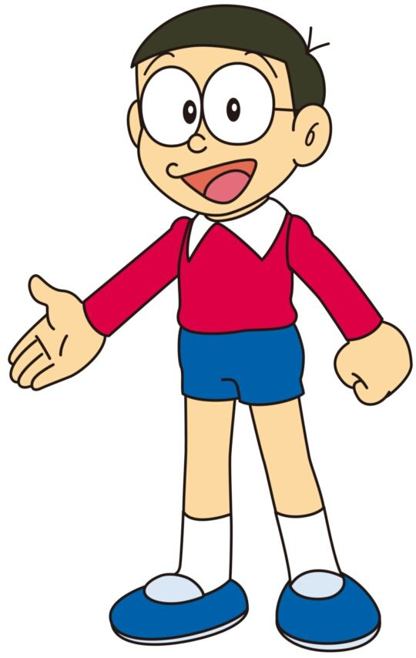
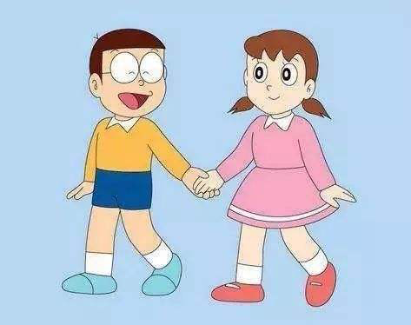
分别
adv／v separate；respective；to part from each other
北京
小李
出发
上海
南京
小红
v to set out；to depart

Slide 7
Words&Phrases
）
A 分别： The adverb 分别 is usually used before action verbs.
Example：他们星期五分别从南京和北京出发。
）
）
A：你家有几口人？
B：我家有____口人，他们分别是__________, 还有我。
Prague
）
A：你有几个中文老师？
B： 。
Brno

Slide 8
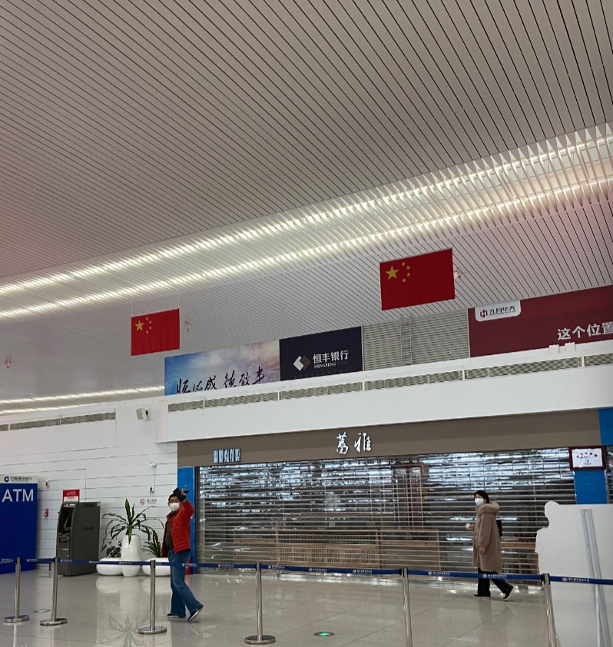
Words&Phrases
）
B分别：is also a verb meaning“to separate ”or “ to part from each other”.
EXAMPLE:今年二月，我和我的父母在飞机场分别。

Slide 9
美丽
A： 你觉得布尔诺（Brno）哪里的风景最美丽？
B： 。
adj beautiful

Slide 10
留（下）
V（C）to leave behind ; to stay behind
布尔诺的咖啡和小吃给我留下很深的印象。
深
adj profound；deep；dark（colour）；
intimate（of relations or feelings）

Slide 11
报名
参加
团
vo to sign up；to register
V to participate ；to take part
n group organization
报名参加旅行团
自由行 zìyóu xíng independent travel

Slide 12
交通
门票
旅客
n transportation traffic
n admission ticket
n passenger；traveler

Slide 13
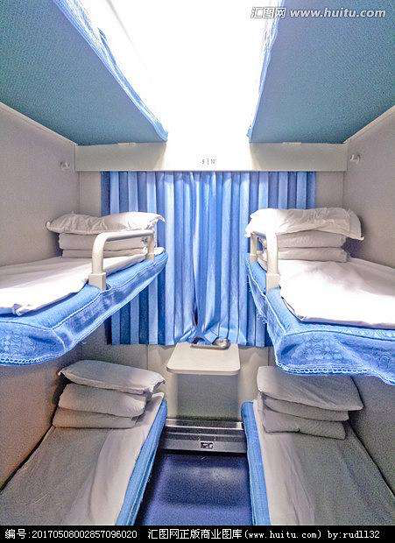
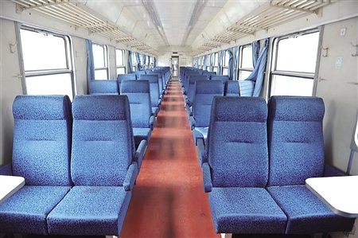
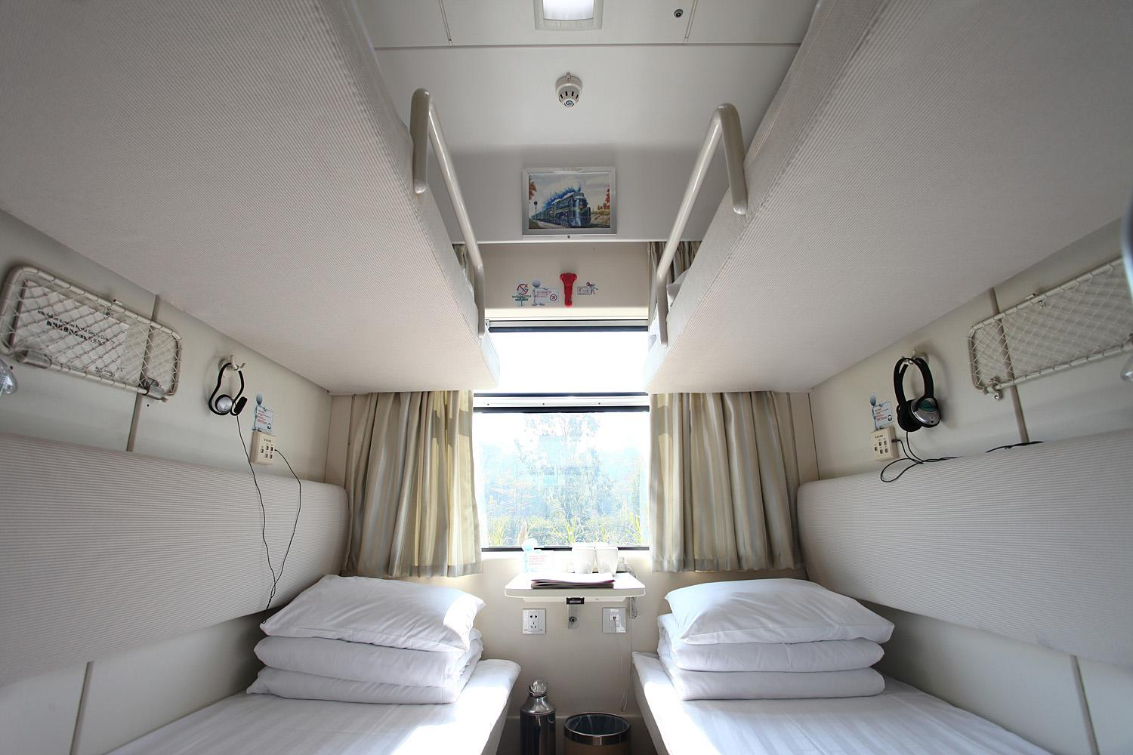
硬座
硬卧
卧铺
n sleeping berth or bunk on a train
软卧

Slide 14
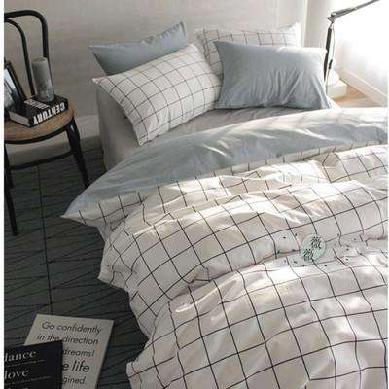
枕头
chuáng dān
床单
bèi zi
被子

Slide 15
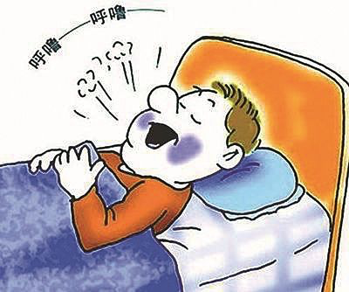
打呼噜
vo snore

Slide 16
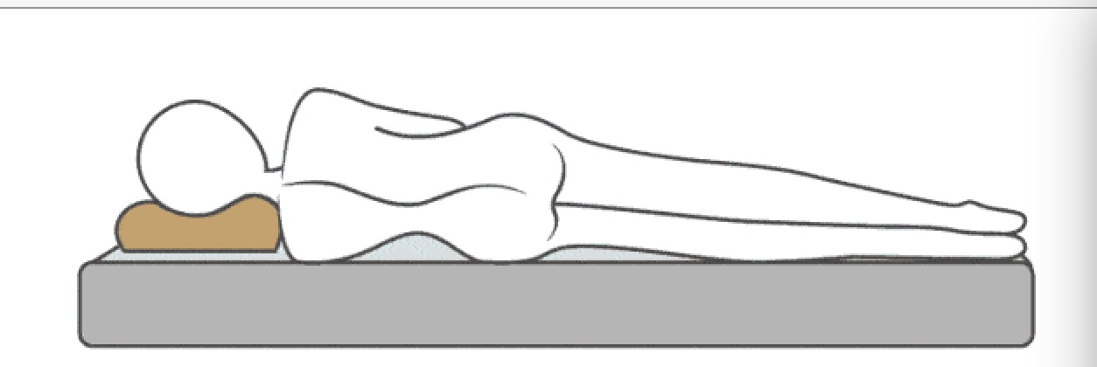
硬
adj hard
这张床太硬了。
软
adj soft
这张床太软了。

Slide 17
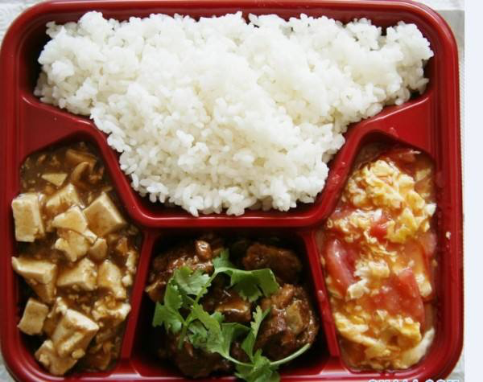
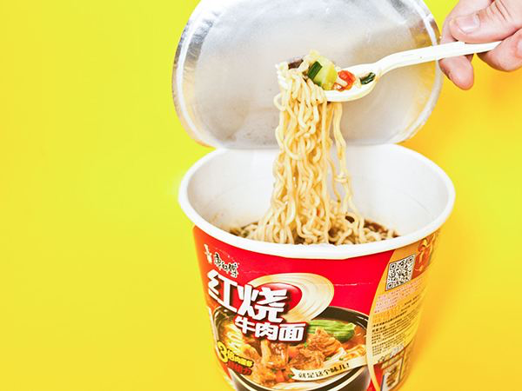
顿
m measure word for meals
你平常一天吃几顿饭？
盒饭
n box lunch
方便面
n noodles

Slide 18
幽默
adj humorous
你家谁最幽默？

Slide 19
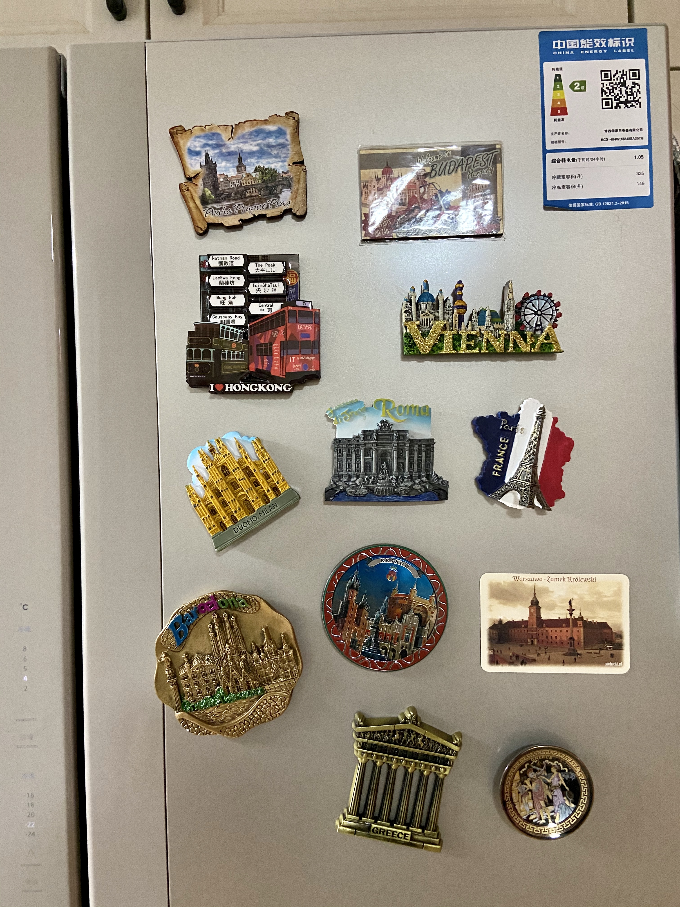
纪念品
n souvenir

Slide 20
茶馆
n tea house

Slide 21
PARTTWO
玩
游
戏

Slide 22
Nǐ huà wǒ cāi
你划我猜
You Perform I guess
RULES
You can choose two words from lesson 13. The student who finishes the two words in one minute is the winner
You can not speak and only use body language
Tell the truth：The winner can choose a student to ask a question［In Chinese］

Slide 23
PARTONE
念
课
文

Slide 24
我们是坐火车去的云南，为了能跟别的旅客练习说中文，我们买了硬卧票，因为硬卧车厢每个“房间”都没有门，容易找人聊天儿。我在上铺，上铺比下铺和中铺安静一点，晚上可以睡个好觉。床上有毯子和枕头，很干净。
我也去软卧车厢看了看。那里每个小房间有两个上铺，两个下铺，床比较软也比较大，房间的门可以关上。我们没有买软卧票，还因为怕别人睡觉打呼噜。你想想，在这么小的房间里，关上门，如果有人不停地打呼噜，你还能睡得着觉吗？

Slide 25
问题
你晚上几点睡觉？
你去过哪儿旅游？
你是谁一起去的？
你睡觉打呼噜吗？
你喜欢睡软一点的床还是硬一点的床？
你是怎么去的？
什么给你留下了很深的印象？
你平常怎么练习说中文？

Slide 26
PART THREE
语
法
School Life
学校生活
Xuéxiào shēnghuó

Slide 27
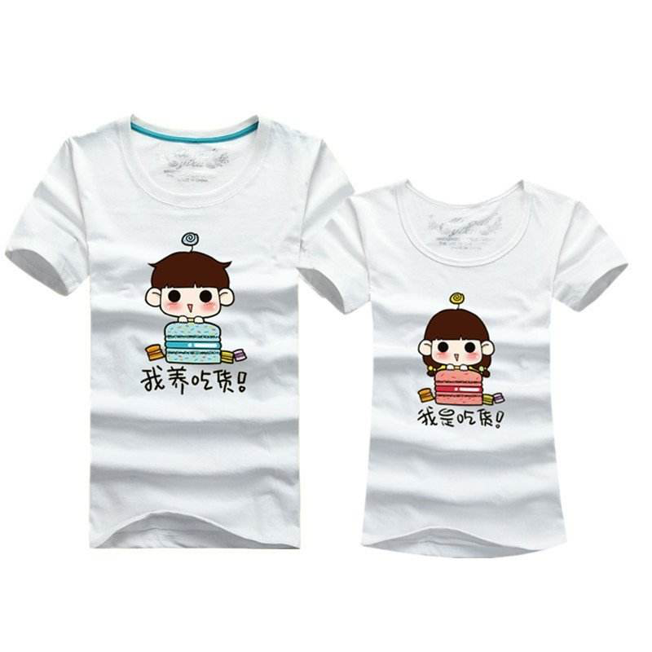
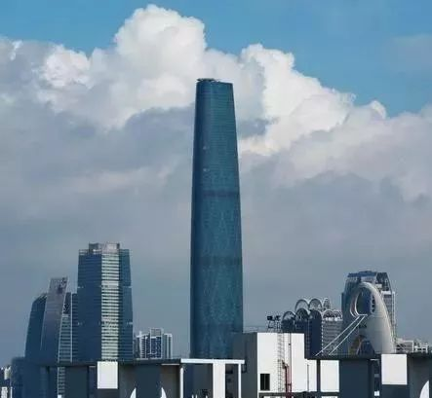
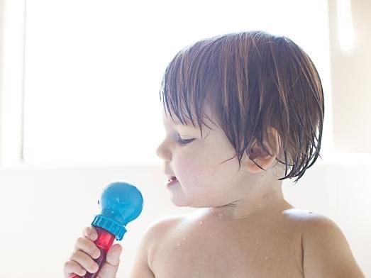
Grammar：Comparative Sentence
）
跟／和…（不）一样（＋Adj／Mental Verb ）can be used to suggest that two things are identical or different
EXAMPLE：云南跟上海的天气不一样。
。
。
。
。
你和你的朋友有什么一样或不一样？

Slide 28
Grammar：Comparative Sentence
）
Comparison to indicate difference only
a. Using 比 as a comparison marker A＋比＋B＋Adj／Mental Verb
1.这栋楼跟那栋楼不一样高。
2.这栋楼比那栋楼不一样高。

Slide 29
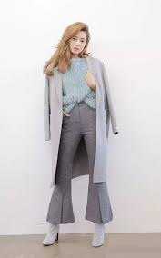
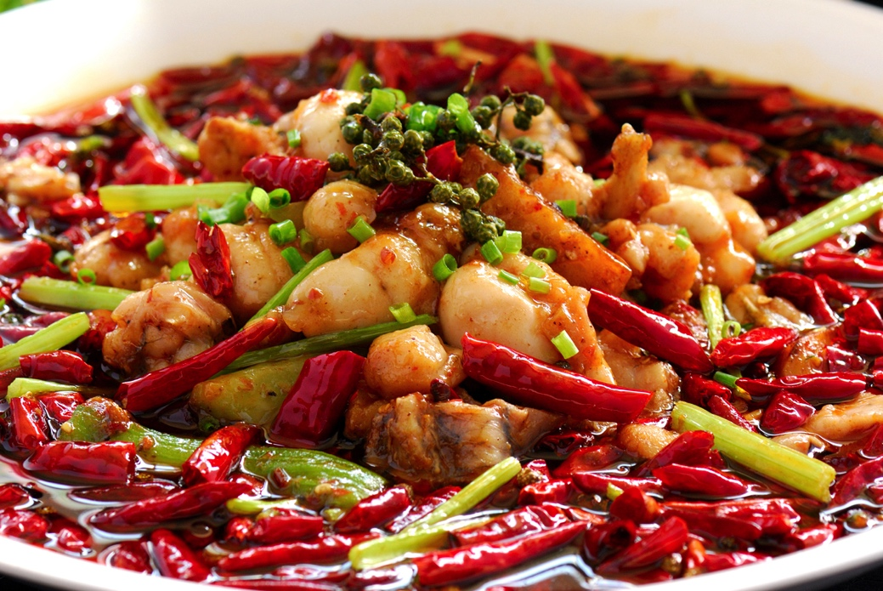
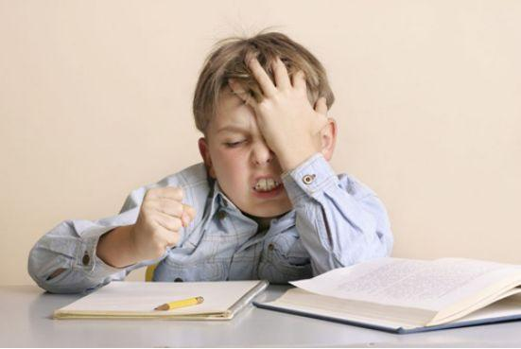
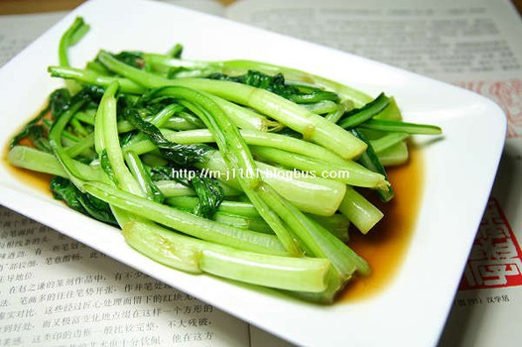
Grammar：Comparative Sentence
）
Comparison to indicate difference only
a. Using 比 as a comparison marker A＋比＋B＋Adj／Mental Verb
李丽
四川菜
张明
广东菜
李梅
李莎

Slide 30
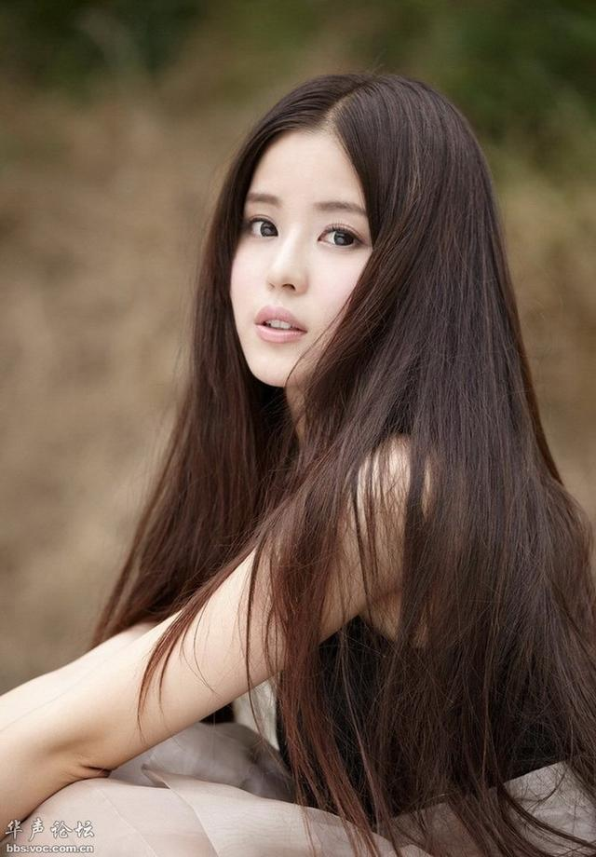
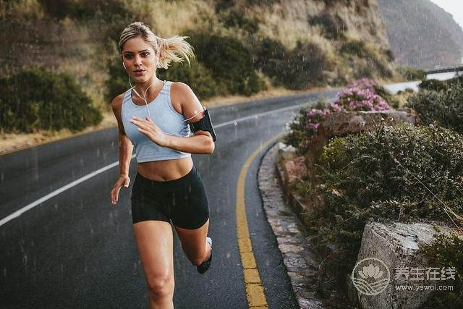
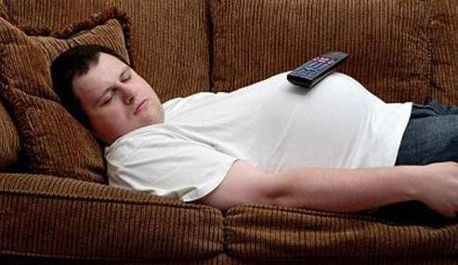
Grammar：Comparative Sentence
）
Comparison to indicate difference only
a. Using 比 as a comparison marker A＋比＋B＋Adj／Mental Verb
李梅
李莎
雪梅
张天明

Slide 31
Grammar：Comparative Sentence
）
Alternative patterns to indicate degree of difference ：A ＋比＋B＋Adj＋一点儿／得多／多了
李梅
李莎
雪丽
李梅的头发比李莎_____________.
李梅的头发比雪丽_____________.
李莎的头发比雪丽_____________.
雪丽的头发比李莎_____________.
雪丽的头发比李梅_____________.
李莎的头发比李梅_____________.

Slide 32
造句
）
和你的朋友对比
Grammar ：A ＋比＋B＋Adj＋一点儿／得多／多了
Grammar：A＋比＋B＋Adj／Mental Verb

Slide 33
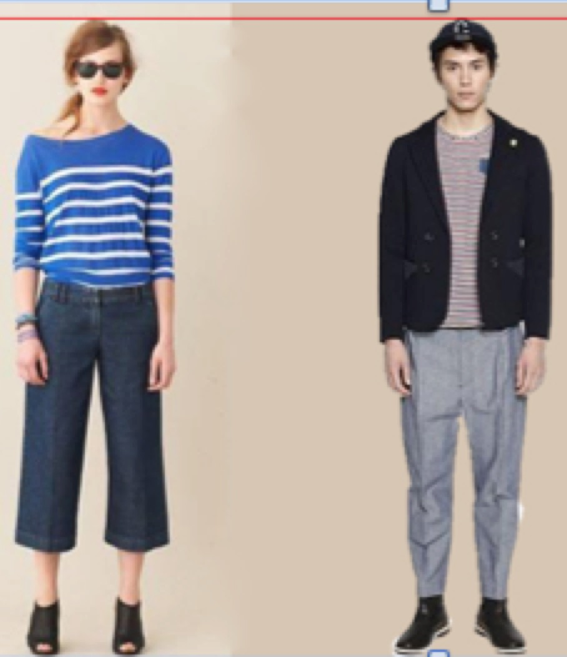
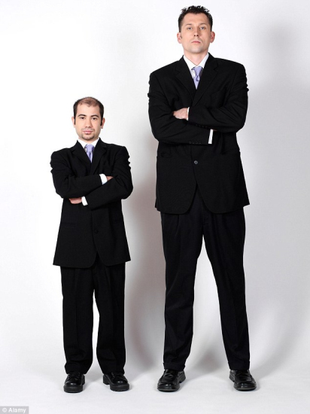
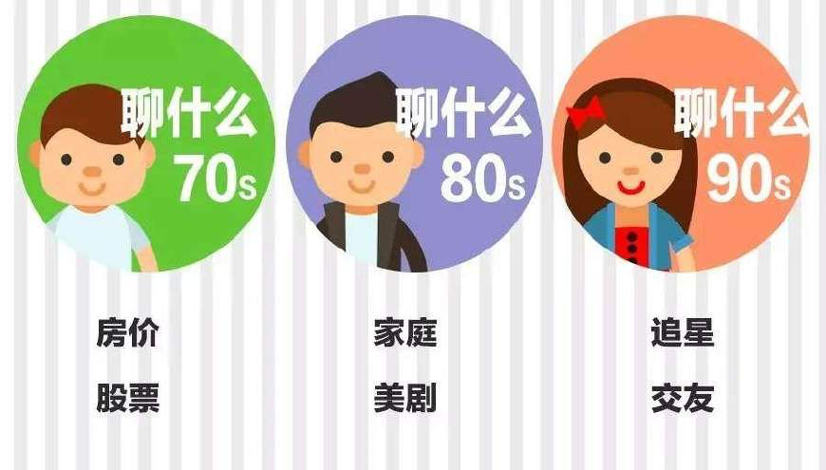
Grammar：Comparative Sentence
）
“A＋不比＋B＋Adj／Mental Verb”means A≤B
EXAMPLE：
丽莎：¥1000
雪梅：¥1000
A：丽莎的奖学金比雪梅多吧？
B： ,她俩一样多。
小丽
小张
小林
小明
小王
小李
小红
小文
小英
170cm
A1: 小李比小王大吧？B1：
A2: 小红比小李大吧？B2:
A3: 小红比小王大吧？B3：
A： 小丽比小张高吧？
B： ,_______。
A： 小林比小明高吧？
B： ,_______。
A： 小文的头发比小英长吧？
B： ,_______。

Slide 34
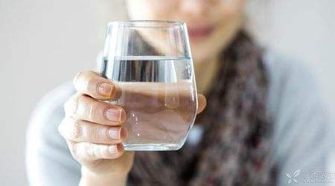
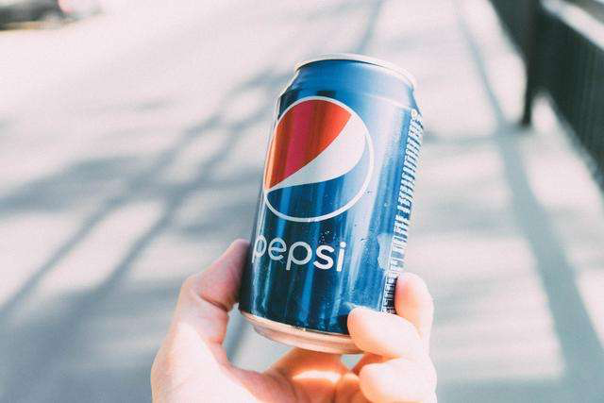
Grammar：Comparative Sentence
）
Using 没有 to compare A＋没有＋B＋Adj／Mental Verb
EXAMPLE：我们的导游没有他们的导游幽默
四川菜
李丽
广东菜
张明
李梅
李莎

Slide 35
Grammar：Comparative Sentence
）
Using 没有 to compare A＋没有＋B＋Adj／Mental Verb
EXAMPLE：我们的导游没有他们的导游幽默
李梅
李莎
雪梅
张天明

Slide 36
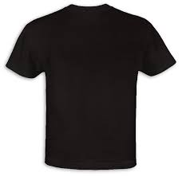
Grammar：Comparative Sentence
）
不如 means more or less the same thing as 没有，except that the adjective after 不如 is usually positive in meaning
1、用电子邮件不如发短信 。
2、你做饭不如我做饭 。
3、我读书不如你 。
4、坐火车当然不如坐飞机 。
5、这件T恤不如那件T恤 。
6、吃快餐不如做饭 。
7、喝可乐不如喝水 。

Slide 37
）
Words&Phrases：之前（before；prior to）
EXAMPLE：在毕业之前，我还得实习两个月
B：
A：在毕业之前你要做什么？
B：
A：在睡觉之前你要做什么？
A：在考试之前你要做什么？
B：
A：在看电影之前你要做什么？
B：

Slide 38
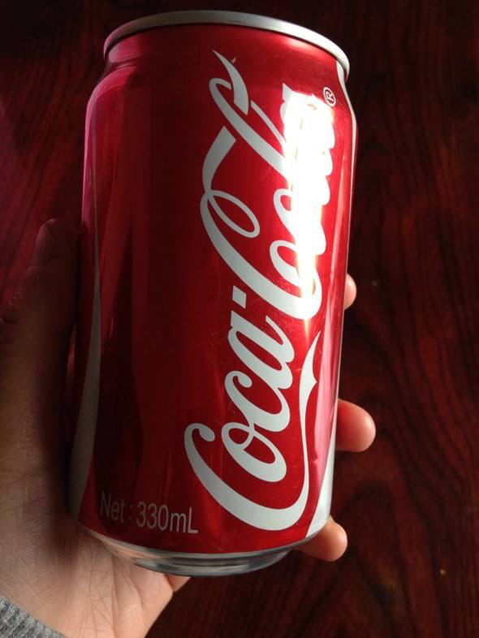
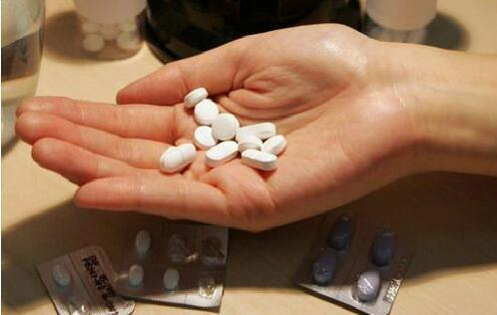
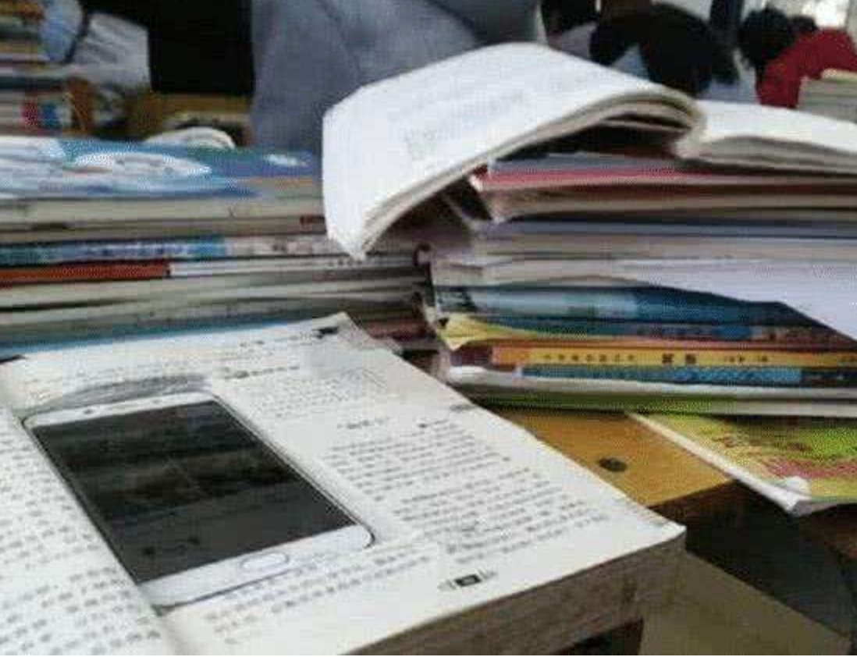
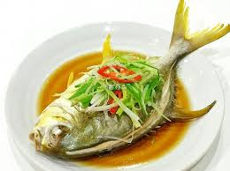
）
Words&Phrases：千万（by all means；absolutely must）
千万 means “to make certain” It occurs in imperative sentences to advise or urge
EXAMPLE：考试的时候，千万别作弊zuò bì ［cheat］
1.生病
5.减肥jiǎn féi［lose weight］
✖
2.睡觉
6.上课
3.出门
4.过春节

Slide 39
再
见

